Slide 1
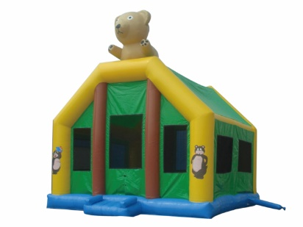
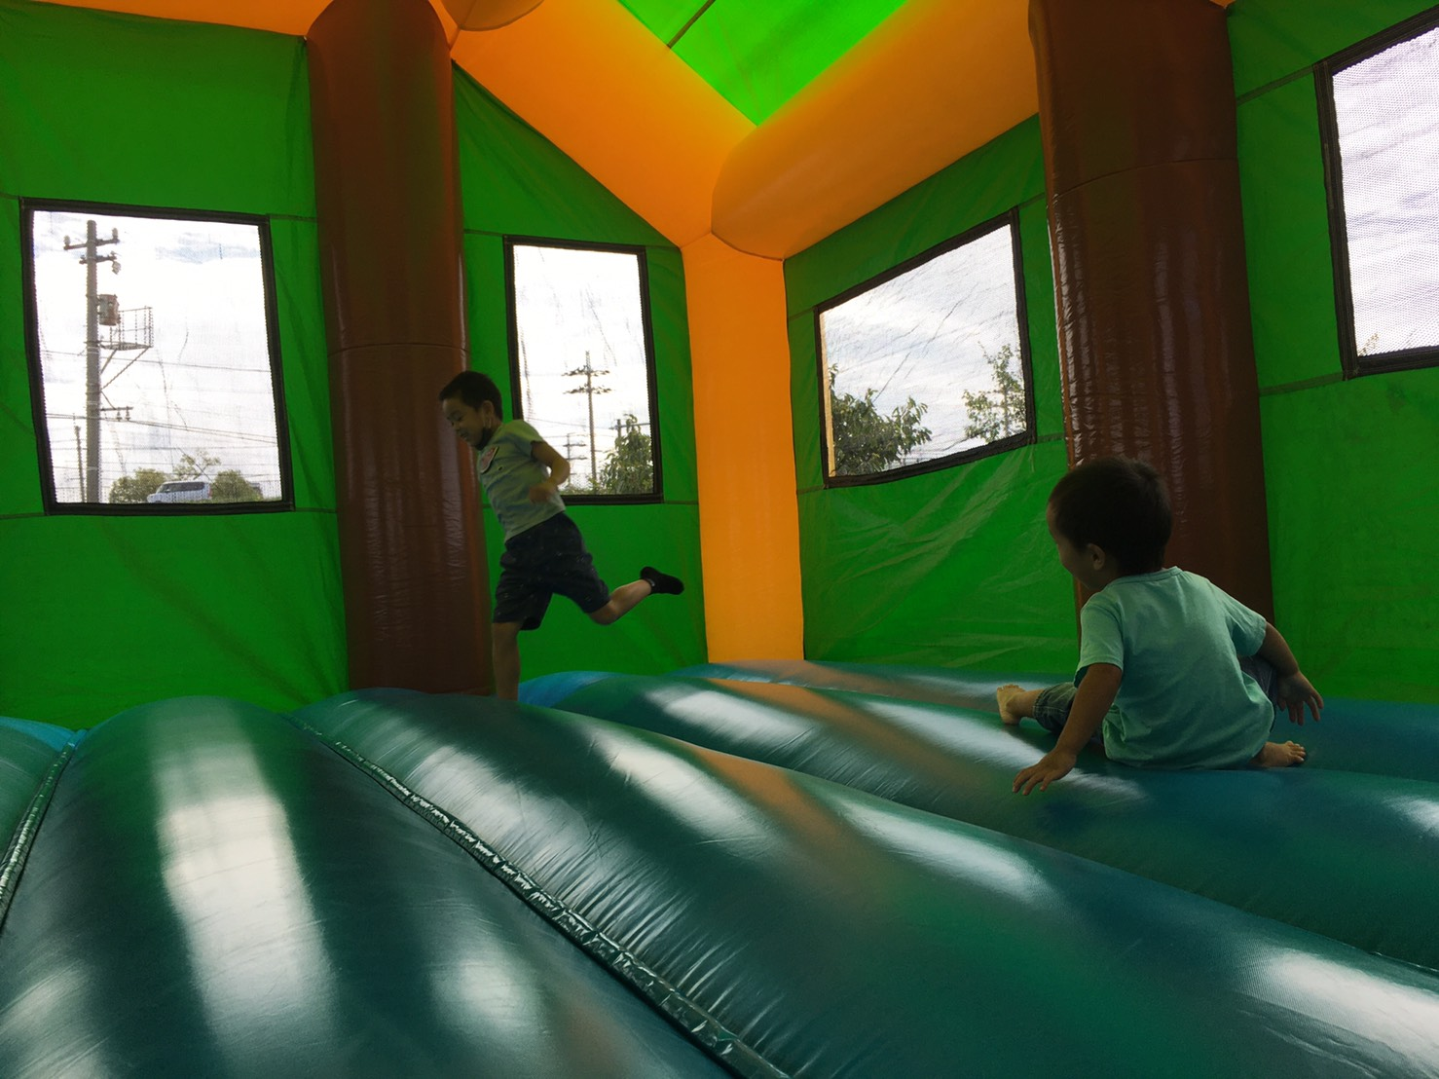
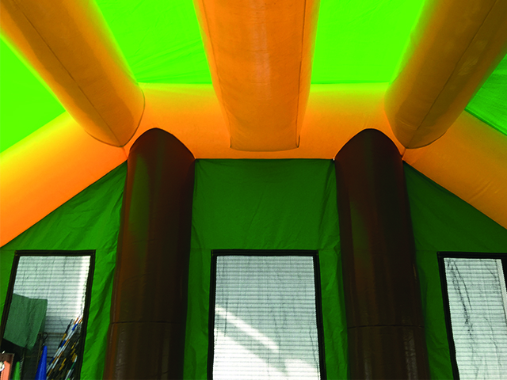
テディベア
かわいいくまさんが屋根からフワフワ！
扱いやすいふわふわです。
広い内部で遊びやすいです。
高い天井で圧迫感がないです。
サイズ：W6.0m × D7.0m × H8.0ｍ
電源：100V15A×1回路
送風機：400ｗ×2台
対応人員：10名
運営要員：2名

